Slide 1

Аппаратные решения:
импортозамещение
syssoft.ru
Департамент аппаратных решений
gp_dar@syssoft.ru

Slide 2




10,9
> 240
115
тыс.
позиций
млрд.
рублей
сотрудников
программного обеспечения
годовая выручка
14
лет на рынке
Мы оказываем ИТ-услуги полного цикла, от анализа программного и аппаратного уровня инфраструктуры до ее модернизации и масштабирования; от поставки аппаратных компонентов до развертывания частных ЦОДов.
Компания является официальным партнером более 1500 зарубежных и российских вендоров.

Slide 3






























ОФИЦИАЛЬНЫЙ ПАРТНЕР БОЛЕЕ 100 РОССИЙСКИХ ВЕНДОРОВ

Slide 4
Содержание
Серверные решения и системы хранения данных
Персональные системы и печатная техника
Сетевые решения и IP-телефония

Slide 5

Импортозамещение
Серверные решения и системы хранения данных

Slide 6







Производители МИНПРОМТОРГ РФ:
Серверные системы
Системы хранения данных
Системы резервного копирования
SAN сеть
Софт для серверов и СХД

Slide 7
YADRO
Ядро всей деятельности YADRO — команда талантливых инженеров, которые горят инновационными идеями, возникающими и прорастающими на основе более чем тысячи лет совокупного опыта в разработке, управлении и производстве высококлассных технологических решений. По итогам 2019 года по данным IDC компания занимает лидирующие позиции на отечественном рынке вычислительной техники.

Slide 8
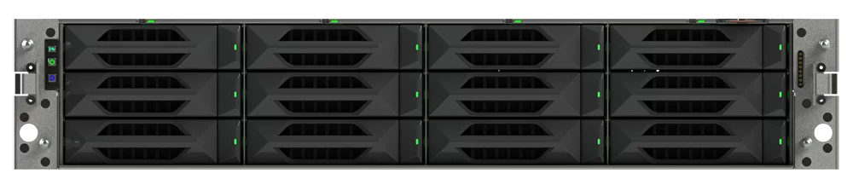
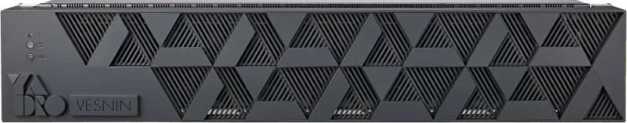


Серверы
VEGMAN S220/S320
VESNIN 1-го поколения
Масштабируемые серверы корпоративного контента
Ураган интенсивной обработки данных
Объёмная подсистема хранения, быстрые сетевые подключения и поддержка современных ускорителей для интеллектуальной обработки данных. Работайте с большими и быстрорастущими наборами данных наиболее эффективно.
Сервер, созданный для решения современных задач обработки данных. Отличается высочайшей плотностью и оптимальной TCO.
Архитектура, оптимизированная для обработки рабочих нагрузок
Плотность и масштабируемость хранения
Серверы VEGMAN S220/S320 созданы для высокоплотного хранения информации. Масштабируя дисковое пространство до 256 и 512 ТБ соответственно, вы наращиваете плотность и сохраняете низкую стоимость за терабайт.
Единственный сервер форм-фактора 2U, который оснащен памятью объемом 8 ТБ и поддерживает 12 млн IOPS
Выгодная цена за терабайт, оптимальная TCO
Значительные преимущества благодаря использованию технологий с открытым исходным кодом
до
288/576 ТБ
данных в S220/S320
до
128/170,6 ТБ/U
плотность хранения
8
ТБ
12
млн IOPS
2U
модуль

Slide 9
DEPO Computers
Компания проектирует и разрабатывает уникальные решения под индивидуальные требования российских заказчиков. Сеть из более чем 200 интеграционно-сервисных центров оказывает услуги по внедрению, пуско-наладке и сервисному обслуживанию решений DEPO на всей территории РФ.
  Масштабное промышленное производство компьютерной техники на собственном заводе — 11 конвейерных линий, более 25 тыс. серверных и 320 тыс. компьютерных систем в год
  Собственный научно-исследовательский центр
  Разработка уникальных решений под потребности заказчика
  Лицензии ФСТЭК и Минкомсвязи России
  Сеть из 200 сервисных центров по всей территории России

Slide 10



Серверы
Серверы из реестра Минпромторга РФ
Сервер DEPO Storm 3450A2RU
Отказоустойчивый двухпроцессорный сервер хранения данных на базе процессоров Intel® Xeon® Scalable и отечественной материнской платы ДЕПО.
Intel® Xeon® Scalable Bronze, Silver, Gold, Platinum
ОЗУ до 512 ГБ
Диски 2,5″ и 3,5″
Сервер DEPO Storm 3450Z2RU
Отказоустойчивый сервер хранения данных с расширенной дисковой подсистемой на базе процессоров Intel® Xeon® Scalable и отечественной материнской платы ДЕПО.
Intel® Xeon® Scalable Bronze, Silver, Gold, Platinum
ОЗУ до 512 ГБ
Диски 2,5″
Сервер хранения данных DEPO Storm 3450E3RU
Двухпроцессорный сервер хранения данных на базе процессоров «Эльбрус-8СВ» и отечественной материнской платы ДЕПО.
Эльбрус-8СВ
ОЗУ до 256 ГБ
Диски 2,5″ и 3,5″
Двухпроцессорные серверы DEPO Storm 3000
Сервер DEPO Storm 3450U1R
Двухпроцессорный сервер на базе процессоров Intel® Xeon® Scalable и отечественной материнской платы ДЕПО. Сервер поддерживает установку средств защиты информации.
Intel® Xeon® Scalable Bronze, Silver, Gold, Platinum
ОЗУ до 2048 ГБ
Диски 2,5″ и 3,5″
Сервер DEPO Storm 3450F1R
Двухпроцессорный сервер на базе процессоров Intel® Xeon® Scalable и отечественной материнской платы ДЕПО. Сервер поддерживает установку средств защиты информации.
Intel® Xeon® Scalable Bronze, Silver, Gold, Platinum
ОЗУ до 2048 ГБ
Диски 2,5″
Сервер DEPO Storm 3450M2R
Двухпроцессорный сервер российского производства. Построен на базе отечественной материнской платы ДЕПО с поддержкой процессоров Intel® Xeon® Scalable.
Intel® Xeon® Scalable Bronze, Silver, Gold, Platinum
ОЗУ до 2048 ГБ
Диски 2,5″ и 3,5″

Slide 11
Аквариус
«Аквариус» – ведущий российский разработчик, производитель и поставщик компьютерной техники и ИТ-решений для государственных и корпоративных заказчиков, системообразующее предприятие радиоэлектронной промышленности.
Под брендом Aquarius компания производит серверные системы и системы хранения данных, широкий спектр клиентских устройств (ноутбуки, моноблоки, персональные компьютеры, рабочие станции, тонкие клиенты, информационные терминалы), а также специализированные ИТ-решения по информационной безопасности и отраслевые ИТ-решения для здравоохранения и образования.

Slide 12
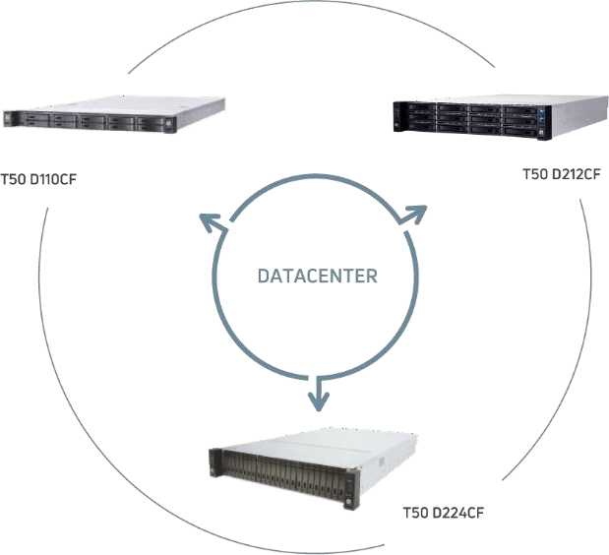
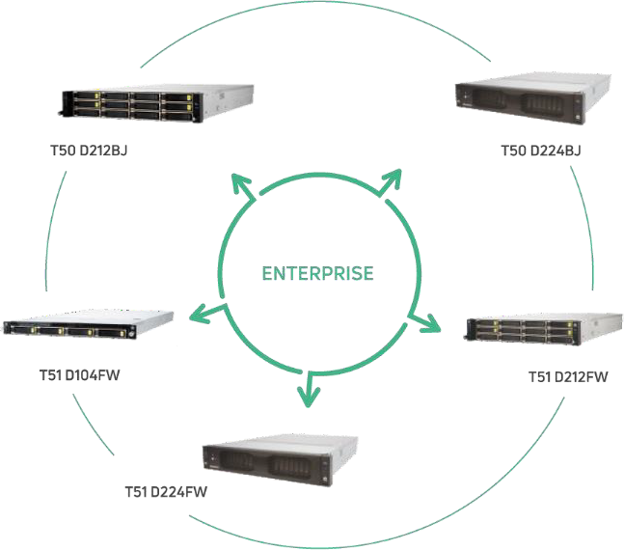
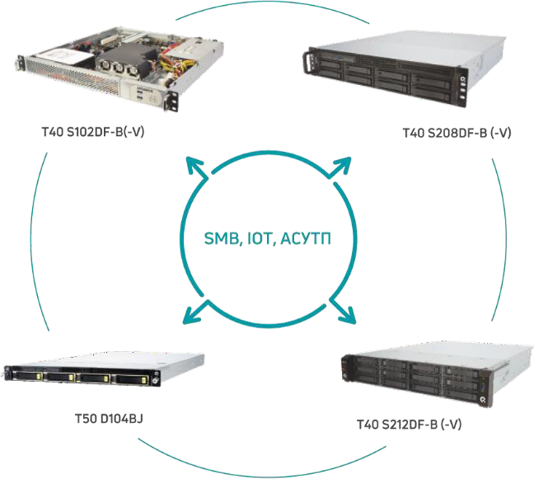








Модельный ряд российских серверов
T50 D110CF
T50 D212BJ
T50 D224BJ
T40 S102DF-B(-V)
T40 S20*DF-B(-V)
T50 D212CF
T50 D104FW
T51 D212FW
T50 D224CF
T51 D224FW
T50 D104FW
T40 S212DF-B(-V)
Включены в единый реестр российской радиоэлектронной продукции (ПП РФ № 878)
Готовы к использованию в КИИ

Slide 13
ICL Техно
ICL Техно — российский производитель вычислительной техники
Главные приоритеты компании – ориентированность на конечного пользователя и применение в продуктах передовых ИТ-технологий.

Slide 14
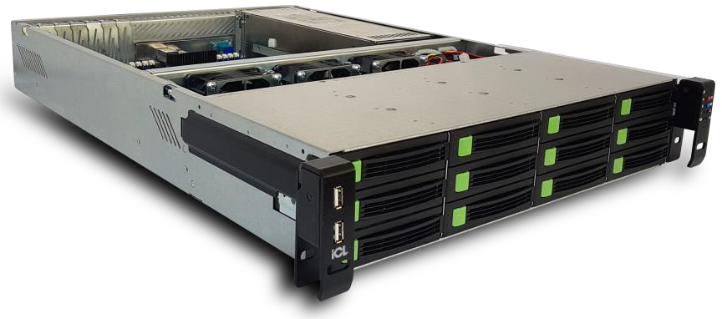
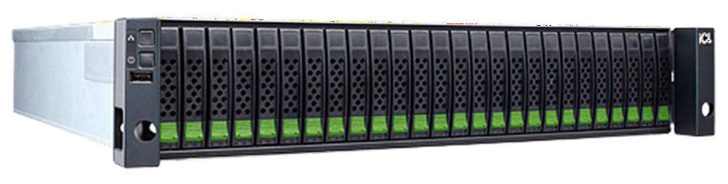
Серверные решения
Заключение
Минпромторг
России
Совместимо с
Отечественными ОС
Серверы teamRAY формата Rack mount 1U, 2U, 4U
Мощные одно-, двух- или четырехпроцессорные серверы уровня департамента. В серверах оптимально сочетаются мощная вычислительная и производительная дисковая подсистемы.
Системы хранения данных teamRAY
Системы хранения данных teamRAY – это профессиональные SAN устройства, призванные обеспечить оптимальные показатели скорости доступа к данным, широкий функционал и высокую надёжность хранения.
Два активных контроллера устройства работают параллельно. При выходе одного из строя, второй продолжит работу без ограничения функционала.
Серверы teamRAY формата TOWER
Различные конфигурации – от однопроцессорных серверов начального уровня, сравнимых по стоимости с персональными компьютерами до производительных двухпроцессорных серверов уровня отделами департамента, с возможностью установки в серверную стойку.

Slide 15

UTINET
UTINET - официальный производитель российских ИТ-решений на базе отечественного оборудования и программного обеспечения (включая программные продукты для построения гиперконвергентных систем).
Серверы и программное обеспечение UTINET официально признаны российскими и присутствуют в Реестре промышленной продукции МИНПРОМТОРГ РФ и Реестре программного обеспечения МИНЦИФРЫ РФ.
UTINET продолжаем разработку новых российских продуктов для аппаратной части комплексов UTINET.

Slide 16

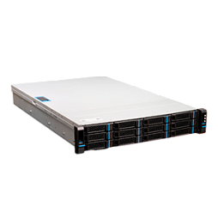
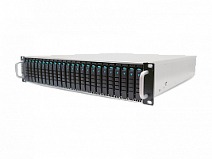

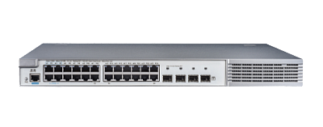
Оборудование и ПО
Отечественное производство серверов и СХД
В Реестре промышленной продукции МИНПРОМТОРГ РФ
Отечественные программные продукты
В Российском реестре программного обеспечения
МИНЦИФРЫ РФ
Серверы UTINET Corenetic
Заключение МИНПРОМТОРГ в соответствии с ПП 719
Зарегистрировано в реестре российской продукции в соответствии с ПП 878
СХД UTINET Prostor
Системы хранения данных на базе отечественных компонентов
Отечественное производство
ИТ-решения на базе российских компонентов
Уникальный продукт
Решения могут включать уникальное российское ПО
Сетевое оборудование
UTINET Opticstack
Сетевое оборудование корпоративного класса
Программные продукты
Виртуализация UTINET Glovirt
Сетевое хранилище UTINET Nasco
Программный комплекс для тонких клиентов UTINET Uthin
Система мониторинга UTINET Uview
Совместимость
Решения совместимы с продуктами ведущих брендов
Поддержка и сервис
Сервисные планы сроком от 1 до 5 лет, включая формат NBD

Slide 17
АЭРОДИСК
АЭРОДИСК — российский производитель инновационных решений в области хранения данных и виртуализации.
Разработка систем хранения данных АЭРОДИСК началась в 2011 году. Сегодня компания является резидентом Сколково. У АЭРОДИСК есть сервисные центры во всех регионах России, а также в Казахстане и Белоруссии (всего 120 сервисных центров).

Slide 18
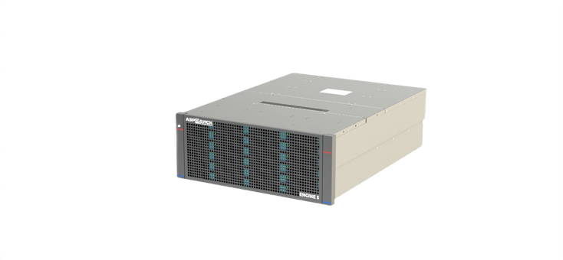
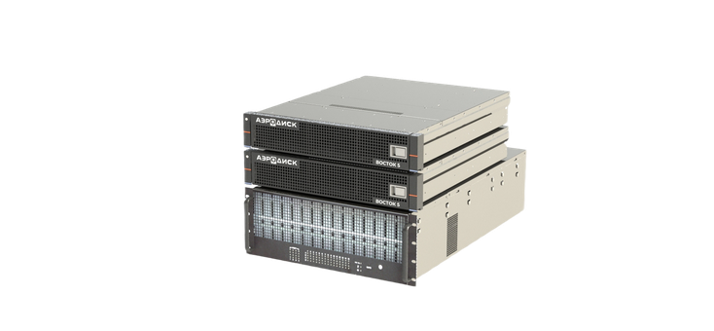
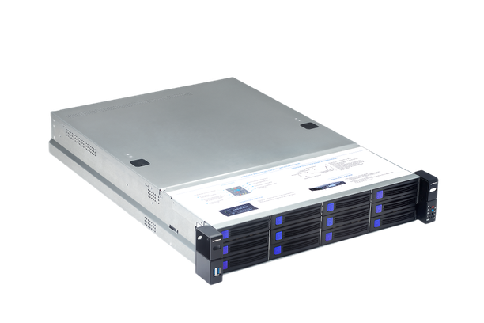
Решений в области хранения данных и виртуализации
АЭРОДИСК ENGINE
Система хранения данных
Сочетание мощного и производительного оборудования с передовым ПО российской разработки для обеспечения эффективности хранения, максимальной производительности
и защиты данных.
АЭРОДИСК ВОСТОК
Система хранения данных
Система хранения данных, полностью разработанная и произведённая в России.
Работает на процессорах «Эльбрус» и имеет
весь функционал ПО АЭРОДИСК Engine.
АЭРОДИСК VAIR
Гиперконвергентная система
Инновационный подход к созданию ИТ-инфраструктуры любого масштаба и сложности, позволяющий объединить scale-out СХД и систему виртуализации в одну легко масштабируемую и высокодоступную систему.

Slide 19
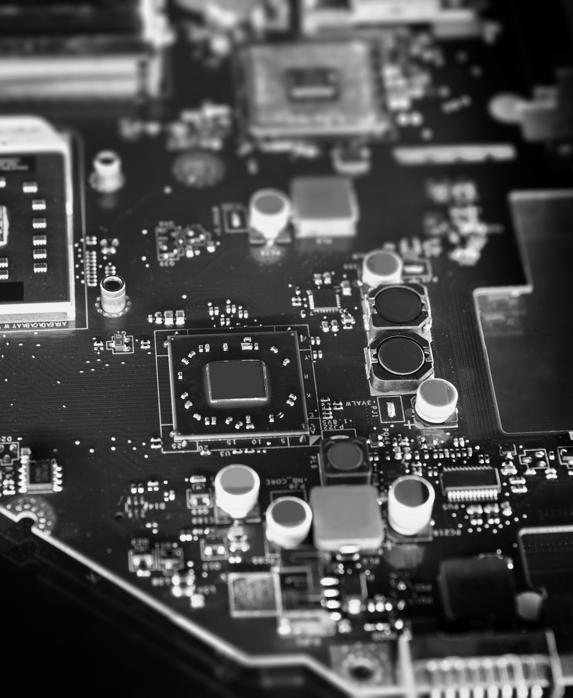
Импортозамещение
Персональные системы
и печатная техника
Personal and
Printing Systems

Slide 20

Сравнительная таблица персональных систем и печатной техники
Ноутбуки
ПК
Рабочие станции
Моноблоки
Тонкие клиенты
Планшеты
Эльбрус/Байкал

Slide 21

iRU
iRU – российский производитель компьютерной техники, основанный в 2002 году компанией MERLION, крупнейшим широкопрофильным дистрибьютором России. Компания входит в топ-5 российских производителей ПК наряду с компаниями мирового масштаба.
iRU производит весь спектр компьютерных устройств для создания автоматизированных офисных рабочих мест и построения ИТ-инфраструктуры: серверы и СХД, компактные неттопы, традиционные ПК, поддерживающие широкий спектр офисных и бизнес-приложений, а также эффектные моноблоки и высокопроизводительные модели для аналитики, конструкторских подразделений, дизайна и выполнения других ресурсоемких задач.

Slide 22
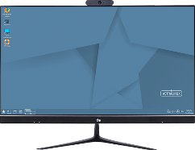

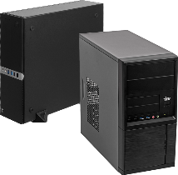



Что может предложить iRU
ПК, Моноблок: решения на базе зарубежных микросхем
ППК: решение на базе зарубежных микросхем Q2 2022. Разработка и выпуск платформы на базе Baikal-L в 2023
Малоформатные ПК, классические ПК, и моноблоки начального уровня
Портативные устройства: российский процессор
ПЭВМ: решение на базе зарубежных микросхем. Q3 2022 решения на Baikal-M
Предустановленное ПО из реестра Минкомсвязи
Гарантия 1 год с возможностью расширения пакета гарантийного обслуживания

Slide 23
Аквариус
При участии европейских и азиатских партнеров в 1990 году компания построила первый в стране негосударственный завод по выпуску компьютерной техники с соблюдением лучших мировых практик и стандартов ИТ-производства.
Материнские платы собственного производства в предлагаемых сборках
Протестированная совместимость с российскими ОС
Опциональные решения для обеспечения безопасности конфиденциальных данных
Широкий спектр оборудования, имеющего заключение МИНПРОМТОРГ
Наличие на складах в России
Наличие решений для национального проекта «Образование»
Вся продукция ПК «Аквариус» обеспечена гарантийным техническим обслуживанием
Широкая сеть сервисных центров во всех 9 федеральных округах - более 200 авторизованных сервисных центров в 135 городах России - доступна для заказчиков.
Возможность приобретения расширенной технической поддержки разного уровня, не уступающее услугам западных производителей

Slide 24
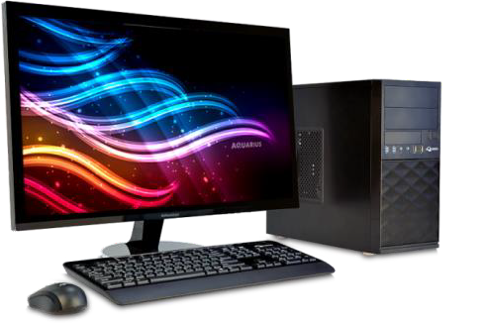
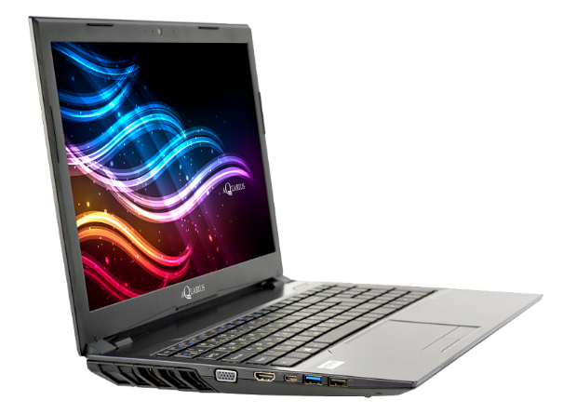
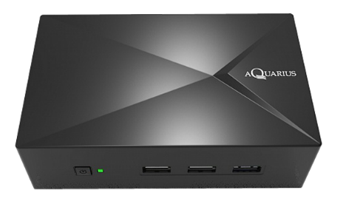
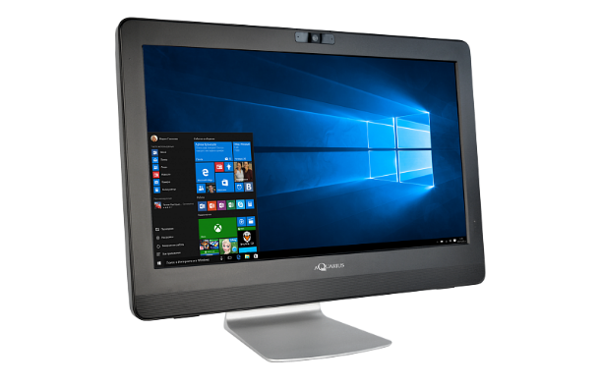
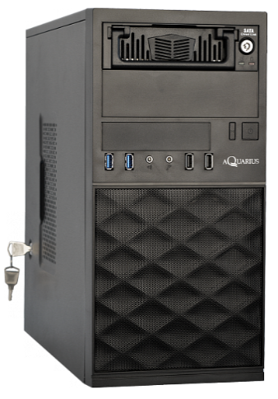
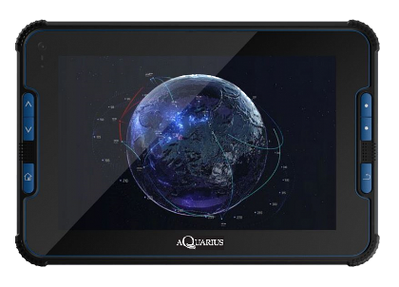
Персональные решения Aquarius
Настольные офисные ПК
Рабочие станции
Моноблоки
Ноутбуки и планшетные ПК
Тонкие клиенты и Защищенные ПК

Slide 25






ICL Техно
Компания ICL Техно производит под собственным брендом серийную продукцию:
        Системные блоки Моноблоки
        Тонкие клиенты Ноутбуки
        Планшеты Интерактивные панели

Slide 26
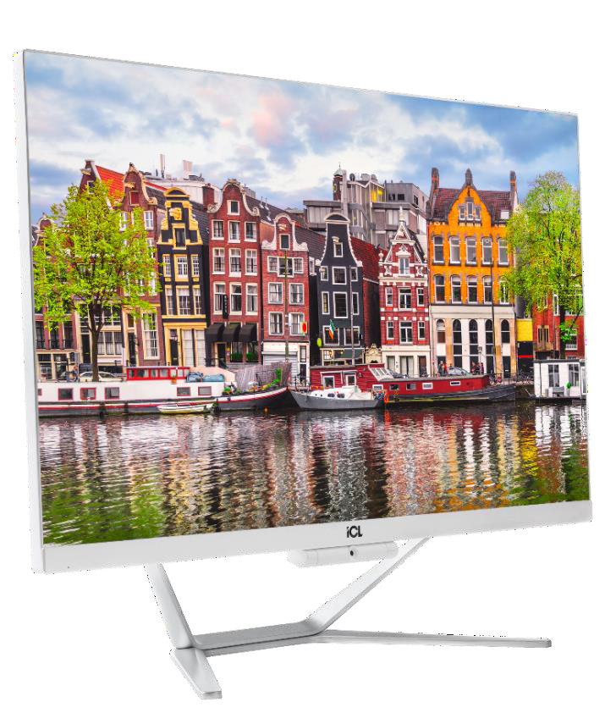

Выпускаемая продукция
Заключение
МИНПРОМТОРГ
РОССИИ
Совместимо с отечественными ОС
Настольные системы
      Персональные компьютеры
      Моноблоки
      Тонкие клиенты
Мобильные системы
Ноутбуки
Планшеты

Slide 27

Импортозамещение
Cетевые решения и
IP - телефония

Slide 28
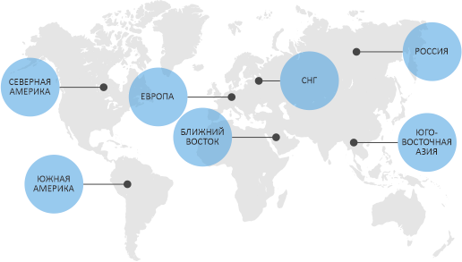
Элтекс
ЭЛТЕКС – ведущий российский разработчик и производитель телекоммуникационного оборудования. Основной деятельностью компании является разработка и производство телекоммуникационного и сетевого оборудования, промышленных контроллеров для IoT.
Практически все выпускаемое ЭЛТЕКС оборудования входит в реестр «Телекоммуникационного оборудования российского производства» Минпромторга России. Собственные лаборатории по разработке программного обеспечения и мощная производственная база обеспечивают комплексность решений и возможность их бесшовной интеграции в инфраструктуру Заказчика.
Оборудование GPON / TurboGEPON
Ethernet-коммутаторы доступа, агрегации
Сервисные маршрутизаторы
Оборудование Wi-Fi и FBWA Wi-Fi
Программный коммутатор (Softswitch) 4, 5 классов
Абонентские и цифровые VoIP-шлюзы
Домашние роутеры
IP-медиацентры (STB)
Оборудование «Умный дом»
Промышленные контроллеры для IoT
TDM оборудование и т.д.

Slide 29










Отечественные разработка и производство
Выгодная стоимость оборудования по сравнению с аналогами
Все компоненты сети от Eltex
Оперативность поставок оборудования – российское производство
Высокотехнологичное решение c расширенным функционалом
Обучение технических специалистов клиентов
Совместимость с оборудованием иностранного производства
СЕРТИФИКАТЫ:
МИНПРОМТОРГ
РОССИИ
МИНКОМСВЯЗЬ
РОССИИ
СЕРТИФИКАЦИЯ
ПО ТРАНСПОРТНОЙ
БЕЗОПАСНОСТИ
Статус отечественного производителя в Минпромторг
Программные решения включены в реестр ПО Минкомсвязи
Сертификаты ФСТЭК:
Класс защиты – 4 тип «А» *
*Сервисные маршрутизаторы ESR, модели: 20, 21, 100, 200, 1000, 1500, 1511

Slide 30

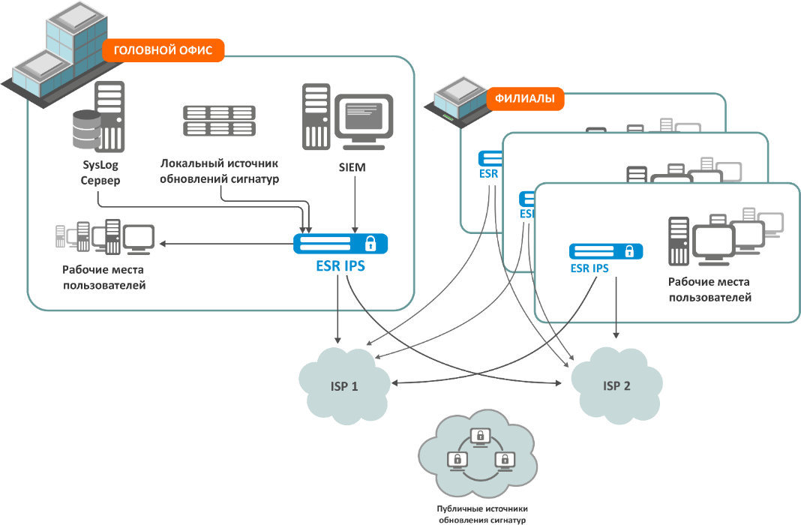

Построение защищенной сетевой инфраструктуры
Сетевые решения
Организация высокопроизводительного кластера на базе ESR
Объединение нескольких ESR в одно логическое устройство
Повышение производительности узла
Администрирование через единый командный интерфейс
Легкое масштабирование решения
Повышенная отказоустойчивость
Обнаружение и предотвращение атак на сеть
Гибкая настройка источников правил позволяет загружать сигнатуры в формате правил Suricata как из глобальной, так и из внутренней сети

Slide 31
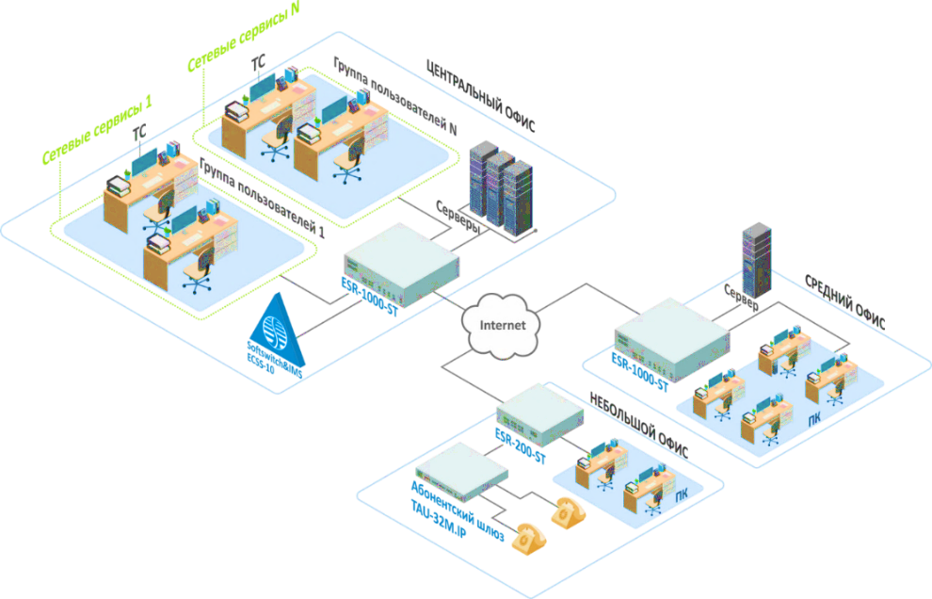
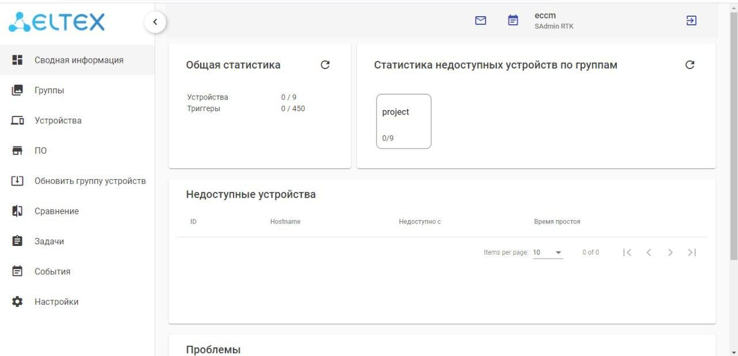

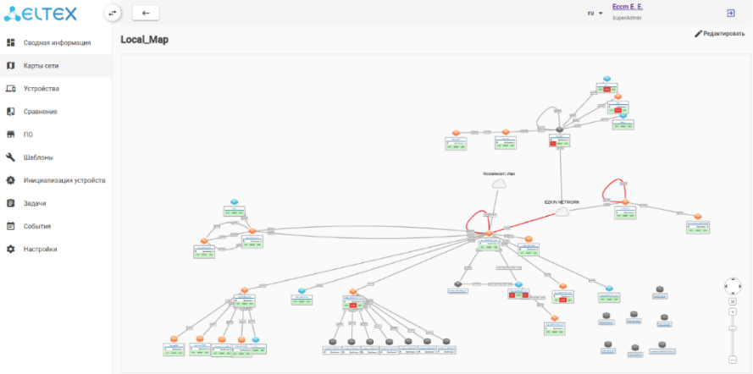
Построение защищенной филиальной сети
Сетевые решения
Система управления ECCM
Доступно
для теста
Построение защищенных сетей любой топологии: точка-точка, звезда, иерархическое дерево, частично- и полносвязная топология и др.
Функциональность «Все в одном»
Мультифункциональный сервисный маршрутизатор
Сертифицированный VPN шлюз
Сертифицированный межсетевой экран
Отказоустойчивость
Расширенный набор функций уровня L2
Поддержка всех протоколов и сервисов уровня L3
Интерфейсы RJ45, SFP, SFP+
Удобное управление: CLI, С-Терра КП 4.2
ЦЕНТРАЛИЗОВАННАЯ СИСТЕМА УПРАВЛЕНИЯ СЕТЕВЫМ ОБОРУДОВАНИЕМ
Мониторинг и управление
Работа с группами устройств
Удобный графический интерфейс
Построение карты сети

Slide 32
АО Научно-производственное предприятие «Полигон»
АО Научно-производственное предприятие «Полигон» производит высокотехнологичное радиоэлектронное и телекоммуникационное оборудование для нужд операторов связи, ведомственных структур, органов государственной власти и других заказчиков.
Оборудование обладает статусом «Телекоммуникационного оборудования российского происхождения».
Статус отечественного производителя (приказ Минпромторга)
Система менеджмента качества, соответствующая требованиям ГОСТ ISO 9001-2011 и международным требованиям ISO 9001:2008
Сертификаты ССС, ГОСТ Р
Возможность получения сертификатов ФСТЭК

Slide 33


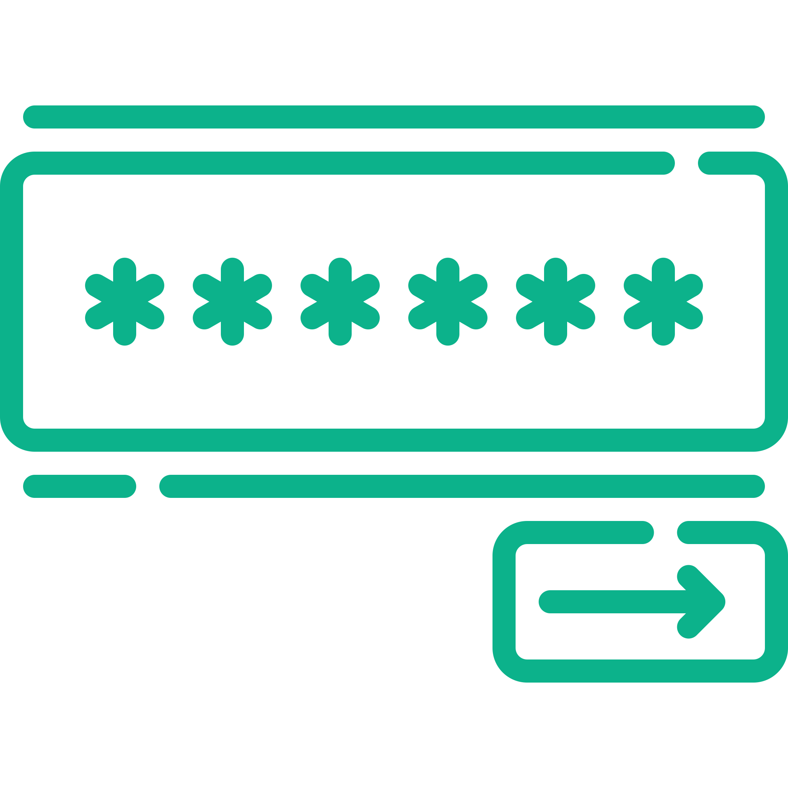

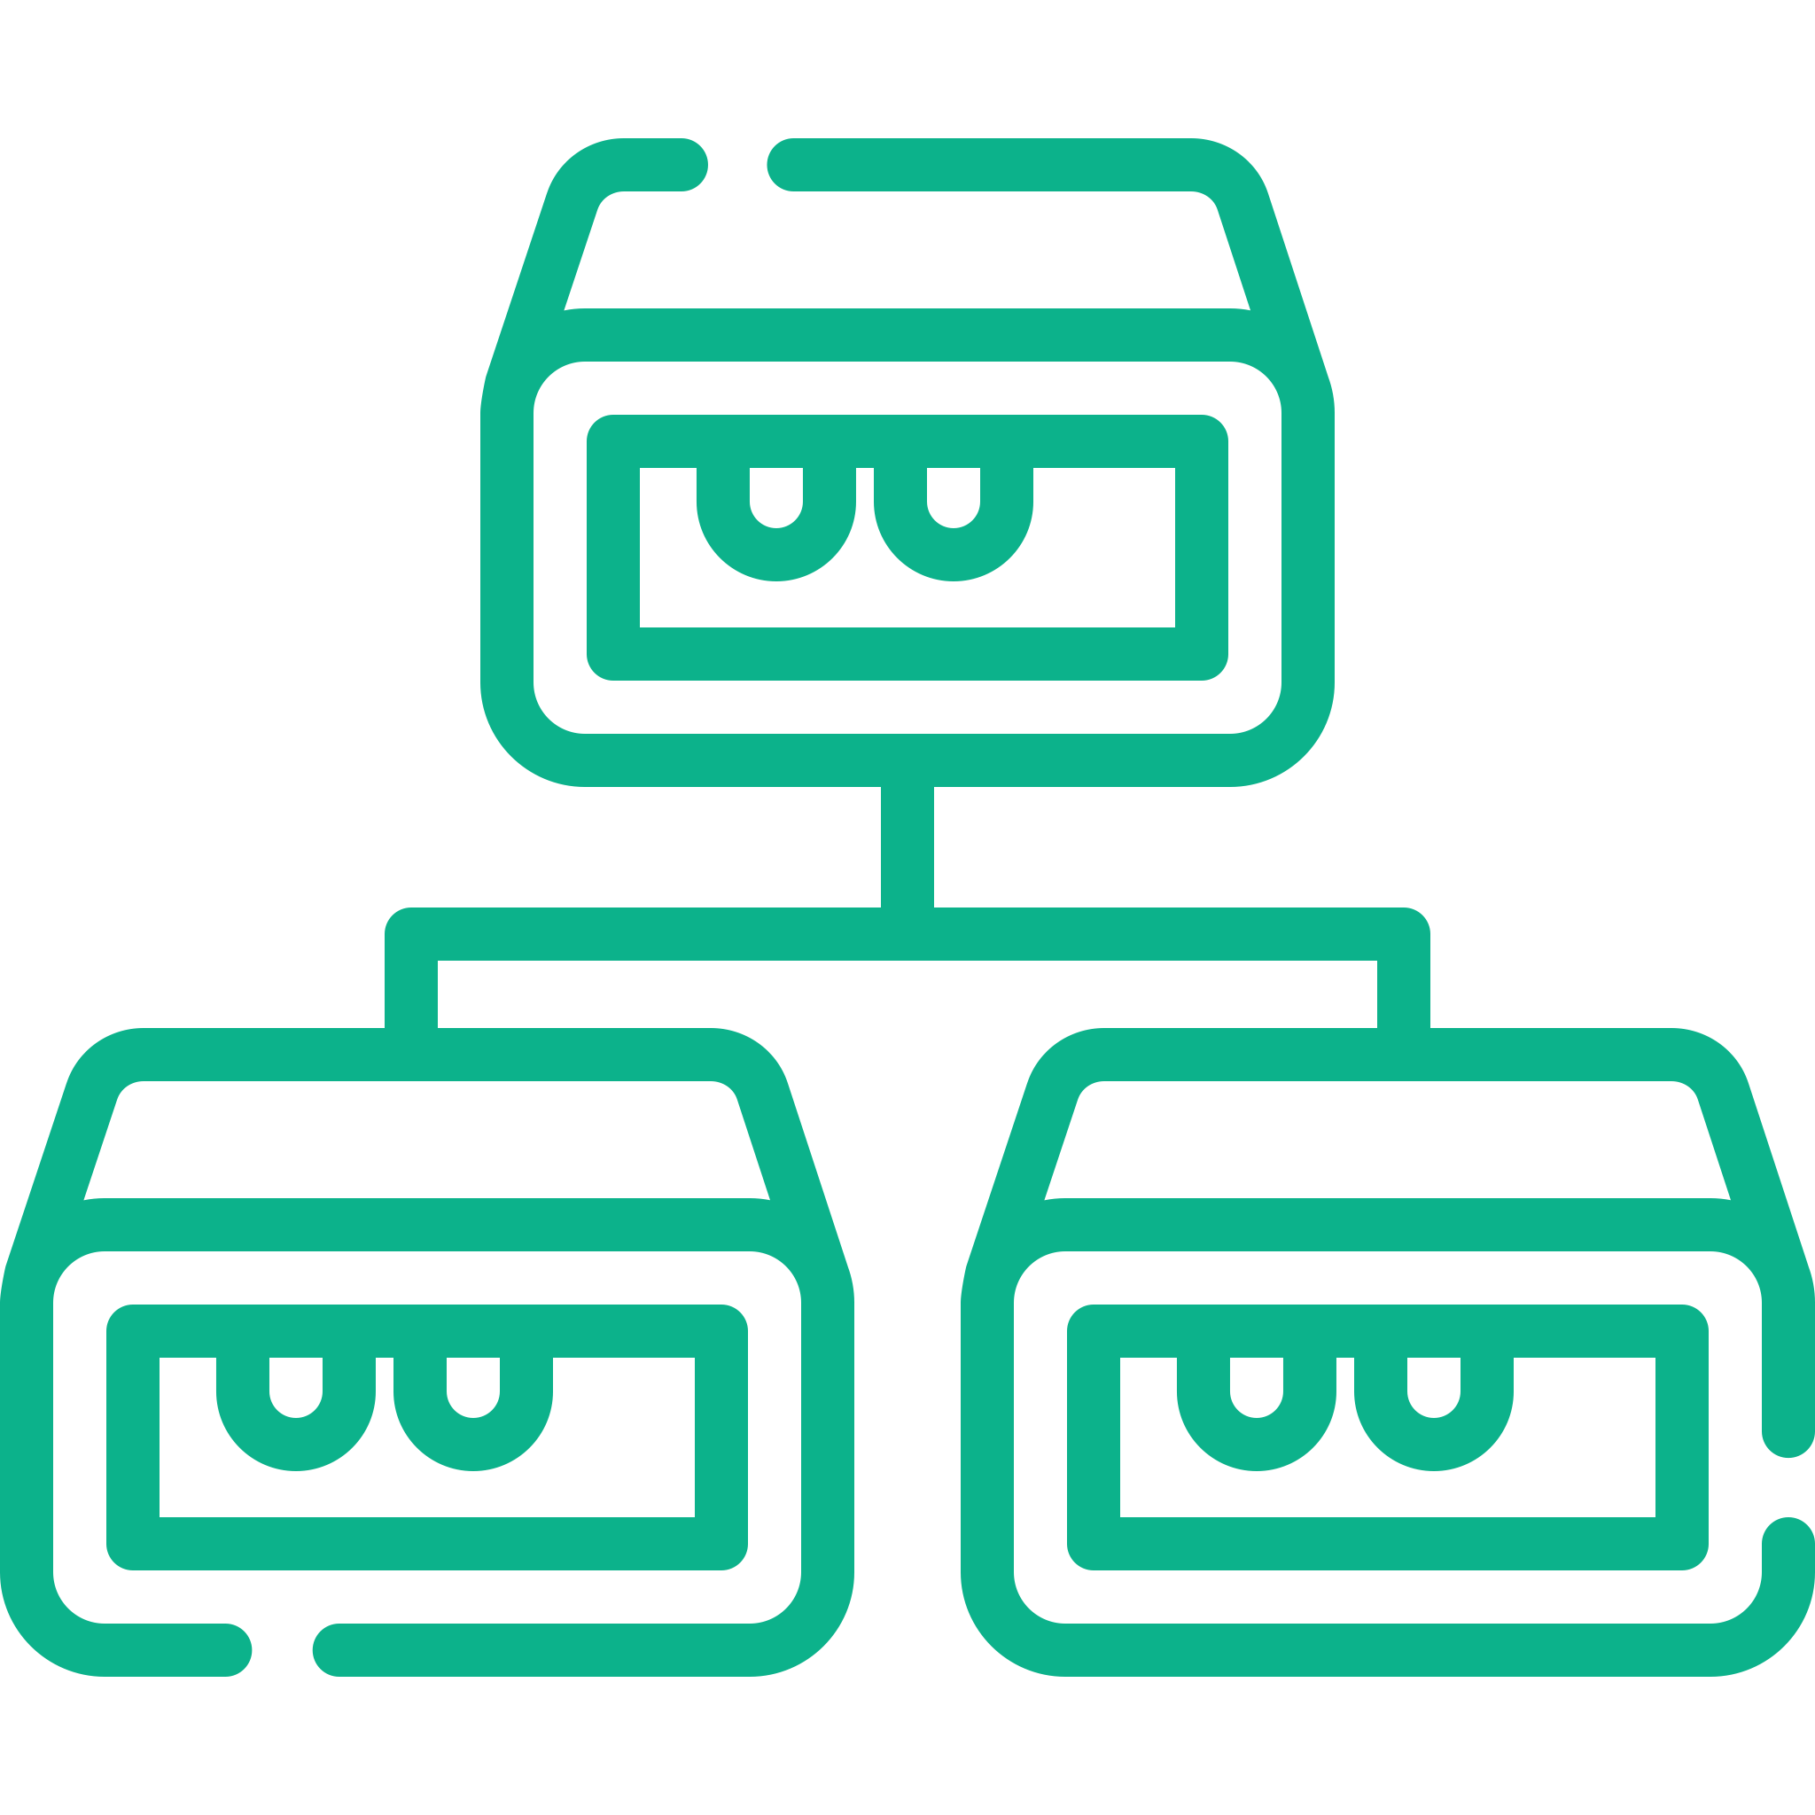


Сетевые решения
Коммутаторы Ethernet (L2/L3, Stack, 10G, PoE/PoE+), в том числе промышленного использования (IP30, Industrial, HSR/PRP, IEC 61850)
Оптические мультиплексоры (PDH, 56xE1, 2.5G, BERT)
Шлюзы TDM over IP (SATop, CESoPSN, PWE3)
Аппаратура резервирования E1 (G.703, 1+1, Primary/Backup)
Мосты Ethernet over E1 (HDLC, Trunk)
Серверы интерфейсов RS-232/485
Устройства доступа к E1 (ТЧ, FXO/FXS)
Специальное программное обеспечение
Сервисное обслуживание
Гарантийный срок – 5 лет
Служба технической поддержки
Обучающие курсы для технических специалистов

Slide 34
Сетевые решения
Ориентировочное соответствие
Тип оборудования | Huawei Technologies | Cisco Systems | Junlper | НПП Полигон
Коммутаторы доступа с 1G Uplink | S2300/2700, S3300/3700 | Catalyst 2960+, 2960X, 2960XR, 3560V2, 3560X, 3750V2, 3750X | EX2200, EX3200, EX4200 | Арлан-3424FE
Коммутаторы доступа с 1G Uplink и поддержкой PoE/PoE+ | S2300/2700-PWR, S3300/3700-PWR | Catalyst 2960+, 2960X, 2960XR, 3560V2, 3560X, 3750V2, 3750X | EX2200, EX3200, EX4200 | Арлан-3424PFE Арлан-3448PFE
Коммутаторы доступа с 10GE Uplink | S5300/5700 | Catalyst 2960X, 2960XR, 3560X, 3750X | EX3200, EX3300, EX4200, EX4300 | Арлан-3212GE Арлан-3424GE Арлан-3448GE
Коммутаторы доступа с 10G Uplink и поддержкой PoE/PoE+ | S5300/5700-PWR | Catalyst 2960X, 2960XR, 3560X, 3750X | EX3200, EX3300, EX4200, EX4300 | Арлан-3424PGE Арлан-3448PGE
Коммутаторы агрегации GE + 10G Uplink | S5300/5700 | Catalyst 3560X, 3750X | EX4200 | Арлан-3212GE Арлан-3424GE Арлан-3448GE
Совместимость с системами управления
Поддержка коммутаторов серии Арлан-3000 различными системами управления
Производитель | Наименование системы управления | Версия | Возможность интеграции
Cisco Systems | Prime Infrastructure | 2.1 | Поддерживается обнаружение и мониторинг устройств в объеме параметров согласно RFC 1213
Huawei Technologies | iManager U2000 | V200R014 | Поддерживается обнаружение и мониторинг основных параметров устройств
Juniper Networks | Junos Space Network Management Platform | 14.1P1.9 | Возможность постановки на мониторинг как Generic устройство
Транссеть | ЕСМУ | - | Возможность интеграции подтверждена производителем по результатам испытаний

Slide 35
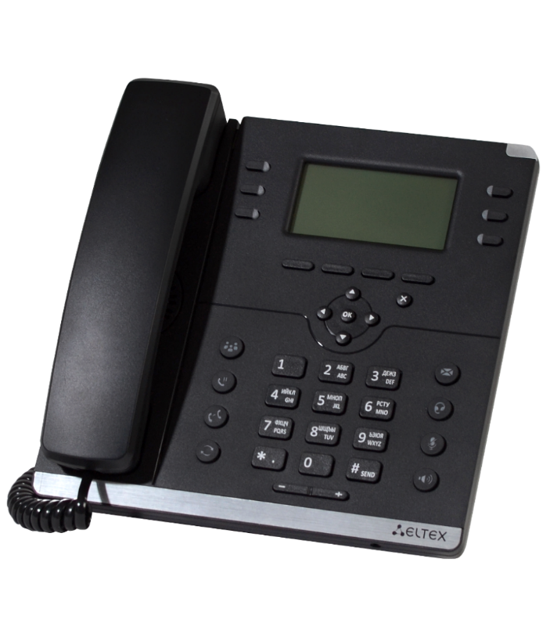
IP-телефон VP-15 (P)
Заключение
МИНПРОМТОРГ
РОССИИ
2 SIP-аккаунта
Поддержка TR-069 и DHCP
До 4-х резервных SIP-серверов
Поддержка работы без SIP-сервера
Телефонная книга на 200 номеров
Возможность загрузки рингтонов
Поддержка работы в режиме дистанционного пульта
Поддержка bridge
Поддерживаемые сервисы
Удержание вызова (Call Hold)
Перевод вызова (Call Transfer)
Уведомление о поступлении нового вызова (Call Waiting)
Переадресация по занятости (CFB)
Переадресация по неответу (CFNR)
Безусловная переадресация (CFU)
Режим «Не беспокоить» (DND)
Запрет выдачи Caller ID (CLIR)
Локальная трехсторонняя конференция (Local 3 Way-conference)
Поддержка удаленной конференции по RFC4579
Горячая/теплая линия (Hotline/Warmline)
Прием интерком-вызова
Поддержка работы с десктоп ассистентом Eltex

Slide 36

Депарамент аппаратных решений
gp_dar@syssoft.ru
2022

